Slide 1
Formuleren en stijl 3F
M. Hutten

Slide 2
1.1 verwijswoorden
Verwijswoorden maken een tekst minder saai en besparen de schrijver en lezer als het goed is veel werk.
Maar… het gevaar bestaat dat een verwijzing niet duidelijk is.

Slide 3
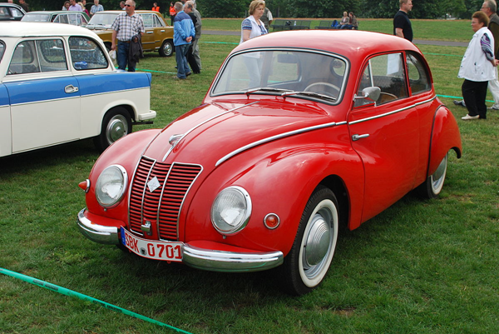
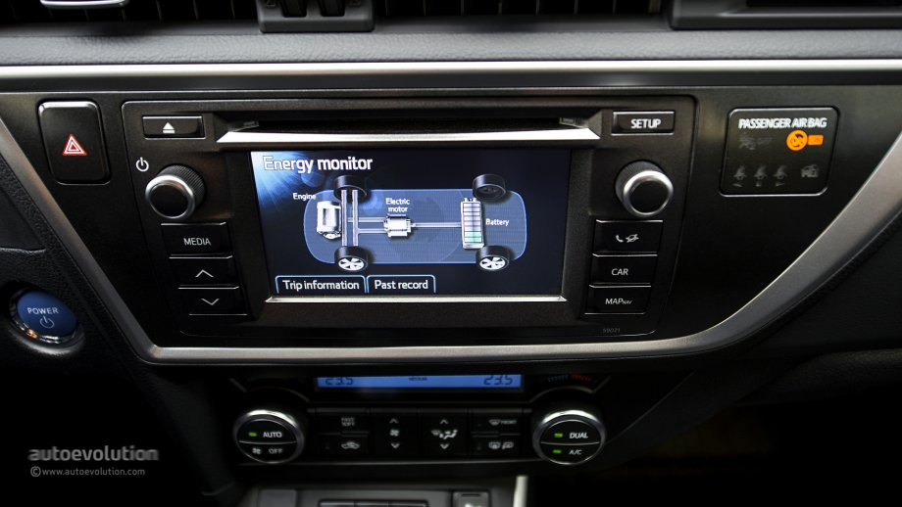
Haal jij de navigatie uit de auto en repareer je hem?

Slide 4
Voorkom fouten met verwijswoorden
De-woorden krijgen die of deze. Het-woorden krijgen dat of dit.
  De computer die gecrasht is.
  Het schandaal dat vanmorgen in de krant stond.
Voor een zelfstandig naamwoord krijg je mijn.
  Mijn moeder maakt mijn brood nog steeds klaar.
Met hun geef je bezit aan. Het is een bezittelijk voornaamwoord.
  Dat zijn hun strandstoelen. De strandstoelen zijn van hen.
Waarmee/waarover gebruik je bij dieren en dingen, met wie/over wie bij mensen.
  Waarmee kan ik u van dienst zijn?
  Het meisje met wie ik naar de bioscoop ging, had al verkering.

Slide 5
Voorkom verwijsfouten vervolg
Vergeet wat!
  Wat gebruik je alleen bij onbepaalde voornaamwoorden, zoals iets of alles
  Of bij de overtreffende trap, bijvoorbeeld bij het mooiste was
  Of als je naar een hele zin (hoofdzin of bijzin) verwijst.
  Als je deze PowerPoint gebruikt om te leren, verwijder dan deze dia, want er worden bijna alleen maar fouten gemaakt met wat als verwijswoord.

Slide 6
1.2 Signaalwoorden
Signaalwoorden geven verbanden aan in de zin, tussen zinnen en tussen alinea’s.
Een goed gebruik van signaalwoorden zorgt dat de lezer een tekst beter begrijpt.
Bij alinea’s kun je ook signaalzinnen gebruiken.
  In dit verslag wil ik enkele voor- en nadelen van onderwijs op afstand met u delen.
  Eerst geef ik een aantal kenmerken van specifieke problemen bij onderwijs op afstand en daarna geef ik een aantal oplossingen hiervoor.
  Van alle genoemde redenen lijkt de laatste mij de belangrijkste veroorzaker van werkstress bij docenten.
  Nu alle problemen genoemd zijn, kunnen we vier conclusies trekken.

Slide 7
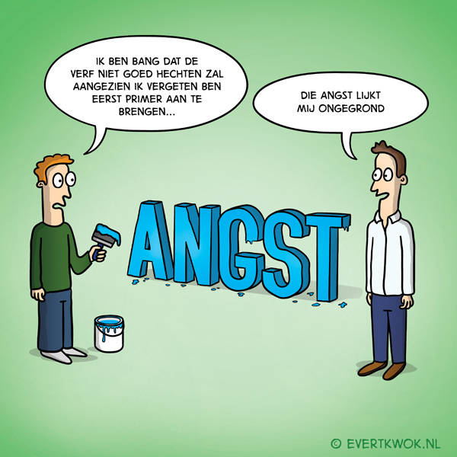

Slide 8
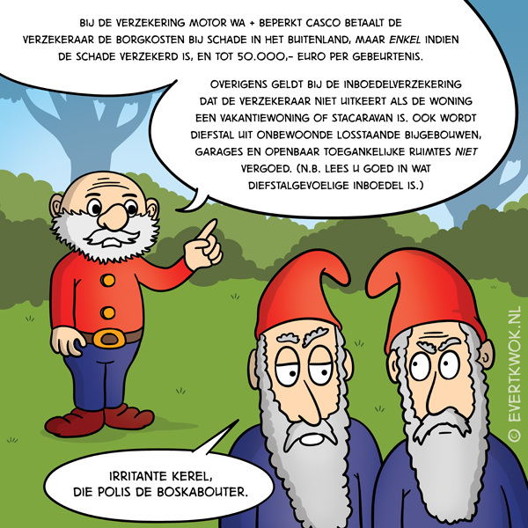

Slide 9
1.3 Opbouw van je tekst
In de inleiding schrijf je waar je tekst over gaat en waarom je de tekst schrijft (en de ander hem moet lezen)
  onderwerp
  aanleiding
Bij een lange kern kun je werken met tussenkopjes en het kort herhalen van wat je net gezegd hebt en aan te kondigen van wat komt.
    Circushonden
  In de vorige alinea’s ging het vooral over exotische circusdieren, zoals olifanten en tijgers. Nu wil ik het wat dichter bij huis zoeken, want ook onze trouwe viervoeter werd vaak ingezet als circusattractie. Hoe werden zij behandeld en getraind?

Slide 10
Voorkom fouten bij de opbouw van je tekst
Het is naar aanleiding van en je kunt dat stukje zin alleen gebruiken als er al iets voor gebeurd is.
  Naar aanleiding van uw telefoontje van vanmorgen, mail ik u nu het betalingsbewijs van mijn koffiezetapparaat.
Verwijs niet naar de titel of naar dingen uit een andere alinea.
  ‘Het is verschrikkelijk dat dit met sommige dieren gebeurt.’ is géén goed eerste zin van een tekst.
Deel lange zinnen op. Te lange zinnen lezen vermoeiend. Kort zelf de volgende zin in.
  Phishingmails worden steeds professioneler en worden al lang niet meer alleen aangeboden via de mail, maar komen ook binnen via Facebook, WhatsApp en via allerlei andere social mediakanalen waardoor het voor iedere gebruiker steeds waarschijnlijker wordt dat hij of zij er een keer het slachtoffer van wordt en het voor banken een steeds grotere kostenpost wordt die ze uiteindelijk weer verhalen op hun trouwe, brave klanten, mensen zoals jij en ik. .
Gebruik in het slot een signaalwoord dus (conclusie) of kortom (samenvatting).
  Al met al was dit een handige PowerPoint.
  Een les volgen en geven is met Teams dus heel goed mogelijk.

